Slide 1
Fundamentos de análisis y diseño de sistemas
Ciclo de vida del desarrollo de software

Slide 2

Proceso de software
Un proceso de software es una serie de actividades relacionadas que conducen a la elaboración de un producto de software.
Notes:
El proceso de software puede incluir las actividades relacionadas con la creación del software desde cero. Sin embargo, muchas de las aplicaciones empresariales actualmente no comienzan así. Muchas veces el software ya existe y es necesario conducirlo a un proceso de evolución, agregando nuevas funcionalidades o modificando los componentes existentes para cubrir las nuevas necesidades de la organización.

Slide 3
Proceso de software
Especificación
Diseño e implementación
Validación
Evolución
Notes:
Especificación: Se definen la funcionalidad y las restricciones del software.
Diseño e implementación: Se lleva a cabo el diseño y la codificación del software de acuerdo con los requerimientos especificados.
Validación: Se verifica que el software funcione correctamente y cumpla con las necesidades de los usuarios.
Evolución: El software evoluciona para cubrir las necesidades del usuario que vayan surgiendo después de que es puesto en operación.

Slide 4

Especificación del software
La especificación del software consiste en el proceso de comprender y definir qué servicios requieren del sistema, así como la identificación de las restricciones sobre la operación y el desarrollo del sistema.
Notes:
La ingeniería de requerimientos es una etapa crítica para el proceso de software, ya que los errores en esta etapa conducen a problemas posteriores en las etapas de diseño e implementación.

Slide 5
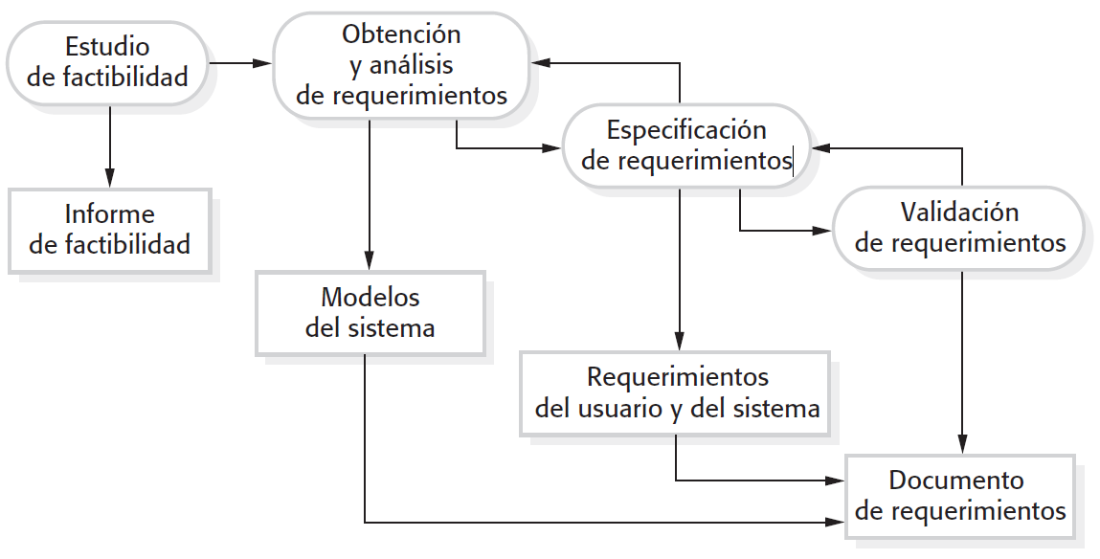
Especificación del software
Notes:
El proceso se enfoca en producir un documento que especifique los requerimientos que cumplirá el sistema.
Existen cuatro actividades del proceso de ingeniería de requerimientos:
Estudio de factibilidad: Se realiza una estimación sobre si las necesidades identificadas se cubren con las actuales tecnologías de software y hardware.
Obtención y análisis de requerimientos: Proceso para obtener los requerimientos del sistema, mediante la observación de los sistemas existentes, discusiones con los usuarios y proveedores, análisis de tareas, etc.
Especificación de requerimientos: Consiste en transcribir la información recopilada en un documento que define un conjunto de requerimientos, divididos en dos categorías:
Requerimientos de usuario
Requerimientos de sistema
Validación de requerimientos: Se verifica que los requerimientos sean realistas, coherentes y completos.
Las actividades del proceso no se realizan estrictamente de manera secuencial. El análisis de requerimientos continúa durante la definición y especificación, de manera que durante el proceso pueden aparecer nuevos requerimientos, es por ello que dichas actividades están vinculadas.

Slide 6
Diseño e implementación del software
La etapa de diseño e implementación del software corresponde al proceso de convertir una especificación del sistema en un sistema ejecutable.
Notes:
El diseño de software se entiende como una descripción de la estructura del software que se va a implementar, los modelos y las estructuras de datos utilizados por el sistema, las interfaces entre componentes del sistema y, en ocasiones, los algoritmos usados. Normalmente el diseño se desarrolla de una manera iterativa, agregando formalidad y detalle conforme se dan las iteraciones para corregir o mejorar el diseño.

Slide 7
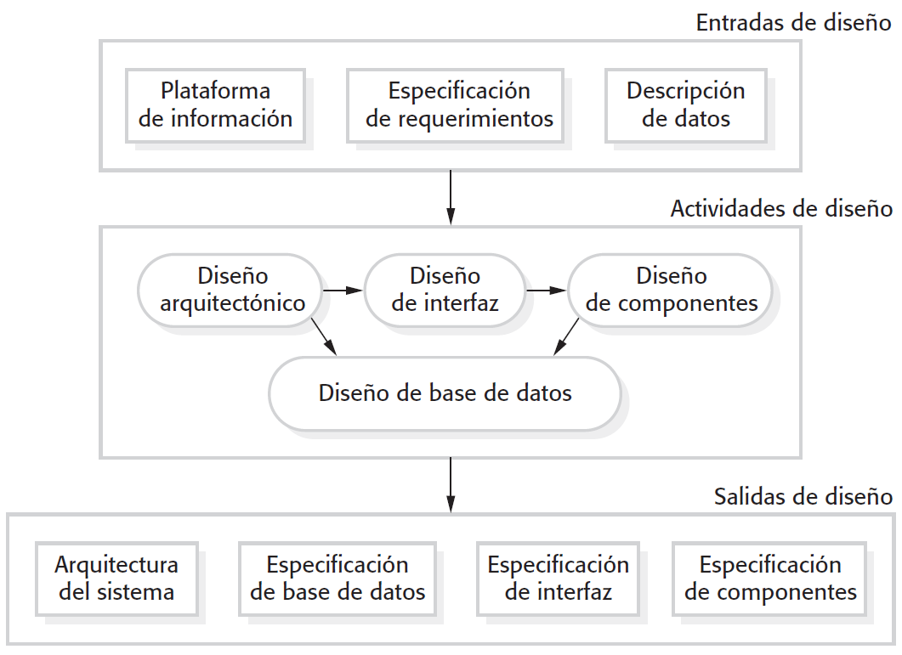
Diseño e implementación del software
Notes:
Las actividades en el proceso de diseño varían dependiendo del tipo de sistema, sin embargo, en el diagrama se muestran las actividades del diseño de un sistema de información:
Diseño arquitectónico: Se identifica la estructura global del sistema, los principales componentes, sus relaciones y cómo se distribuyen.
Diseño de interfaz: Se definen las interfaces entre los componentes de sistemas. Con una interfaz precisa, es factible usar un componente sin que otros tengan que saber cómo se implementó. Una vez finalizado este proceso, los componentes se diseñan y desarrollan de manera concurrente.
Diseño de componentes: Se toma cada componente del sistema y cómo funcionará. Esto puede ser un simple dato de la funcionalidad que se espera implementar, y al programador se le deja el diseño específico.
Diseño de la base de datos: Se diseñan las estructuras del sistema de datos y cómo se representarán en una base de datos.

Slide 8
Diseño e implementación del sistema
Las actividades de diseño conducen a un conjunto de salidas, que varían en detalle y representación dependiendo del tipo de sistema a desarrollar
Sistemas críticos
Documentos detallados
Enfoque dirigido por modelo
Diagramas
Métodos ágiles
Representación en código
Notes:
Los métodos estructurados de diseño desarrollados en los 70’s y 80’s fueron los precursores de UML y el diseño orientado a objetos. El desarrollo dirigido por modelo (Schmidt, 2006), donde se crean modelos de software a diferentes niveles de abstracción es una evolución de los métodos estructurados.
La programación es una actividad personal y no hay un proceso que se siga de manera general. Algunos programadores comienzan con lo más fácil, otros con lo más complejo; algunos especifican cada dato, otros dejan datos sin especificar tanto como sea posible.

Slide 9
Validación de software
La verificación y validación de software, se crea para mostrar que un sistema cumple tanto con sus especificaciones como con las expectativas del cliente
Notes:
Las pruebas de software, donde el sistema se ejecuta con datos simulados, son la principal fuente de validación. También se pueden incluir procesos de comprobación, como inspecciones y revisiones en cada etapa del proceso de software, desde la definición de requerimientos del usuario hasta el desarrollo del software.
Dada la predominancia de las pruebas, se incurre en la mayoría de los costos de validación durante la implementación y después de esta.

Slide 10
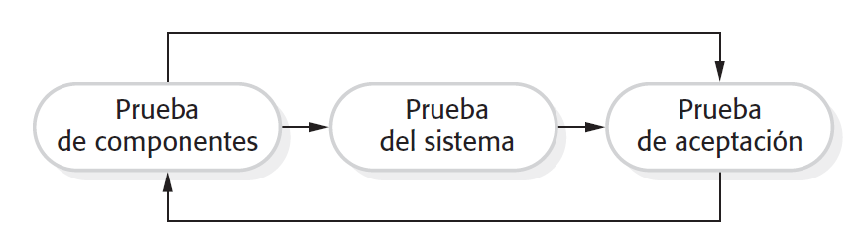
Validación de software
Las etapas del proceso de validación de software son las siguientes:
Notes:
Pruebas de desarrollo (de componentes): Las personas que desarrollan el sistema ponen a prueba los componentes que constituyen el sistema. Cada componente se prueba de manera independiente.
Pruebas del sistema: Los componentes del sistema se integran para crear un sistema completo. Este proceso tiene la finalidad de descubrir errores que resulten de interacciones no anticipadas entre componentes y problemas de interfaz de componentes, así como demostrar que cubre los requerimientos funcionales y no funcionales, y poner a prueba las propiedades emergentes del sistema.
Pruebas de aceptación: Etapa final del proceso. El sistema se pone a prueba con datos proporcionados por el cliente. Revelan errores y omisiones en la definición de requerimientos del sistema, ya que los datos reales ejercitan el sistema en diferentes formas a partir de los datos de prueba.
Los procesos de desarrollo y de pruebas de componentes están entrelazados. Los programadores construyen sus propios datos de prueba y experimentan el código de manera incremental conforme lo desarrollan.

Slide 11
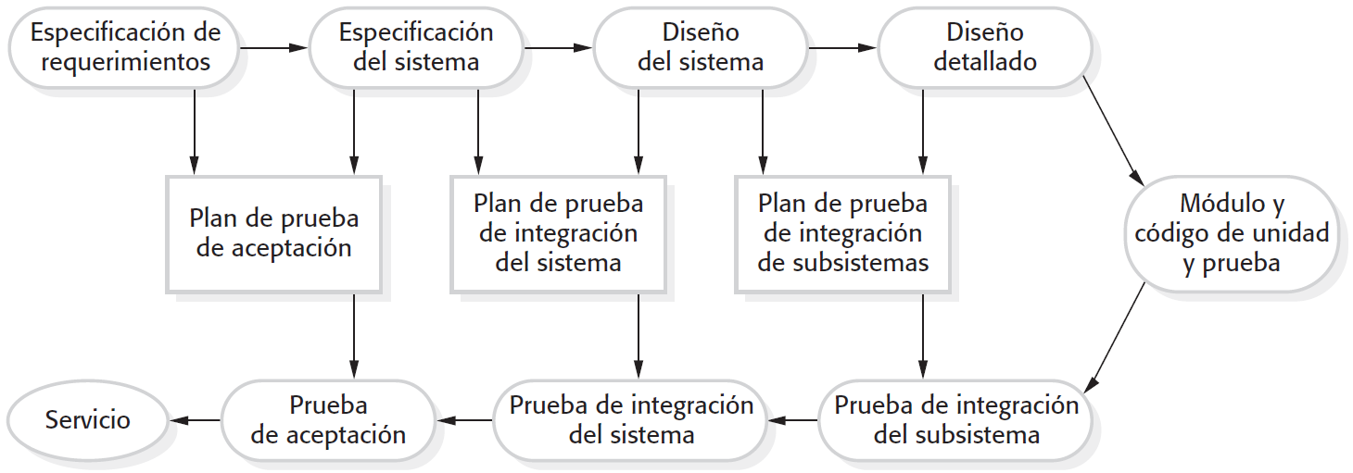
Validación de software
Cuando se usa un proceso de software dirigido por un plan, las pruebas se realizan mediante un conjunto de planes de prueba
Notes:
Cuando se usa un proceso de software dirigido por un plan, las pruebas son creadas con base en la especificación y diseño del sistema, y son ejecutadas por un equipo independiente al equipo de desarrollo.
Este proceso permita al equipo de desarrollo enfocarse en las actividades propias de su rol y contribuye a verificar adecuadamente que la implementación cumple con el diseño y especificación realizados.

Slide 12
Evolución del software
Se refiere a la incorporación de cambios al software que le permitan adaptarse a las nuevas necesidades de los usuarios.
Notes:
En la actualidad, no todos los sistemas de software surgen como algo completamente nuevo, sino que son el resultado de la implementación del cambio en el sistema para poderse adaptar a las nuevas necesidades que surgen en los usuarios y en la organización. Por ello, es más realista pensar en la ingeniería de software como un proceso evolutivo, donde el software cambia continuamente a lo largo de su vida.

Slide 13
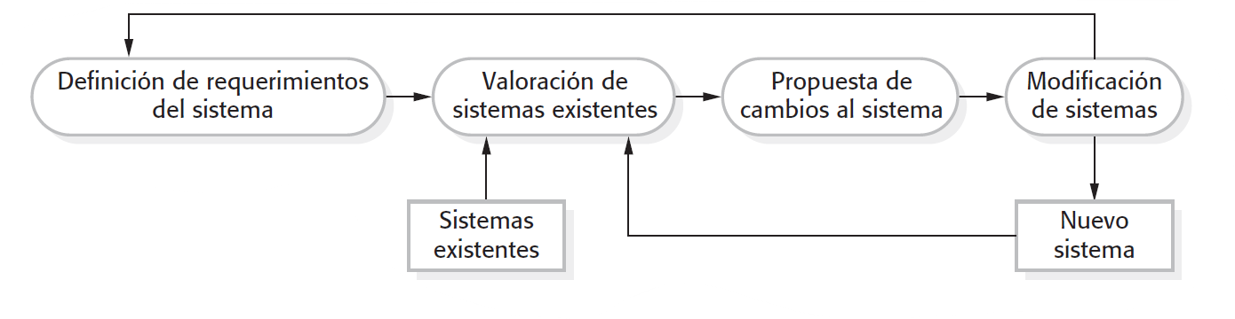
Evolución del software
La ingeniería de software es un proceso evolutivo, donde el software cambia constantemente en función de los requerimientos y necesidades del cliente
Notes:
Actualmente es irrelevante pensar en el desarrollo y evolución (mantenimiento) del software como dos procesos separados. Adoptar el cambio en los grandes proyectos de software es crucial para el éxito del mismo, de manera que los procesos que permiten integrar el cambio como una dinámica inevitable en el desarrollo de software son de gran importancia.

Slide 14

¿Cómo enfrentar el cambio?
Evitar el cambio.
Tolerancia al cambio.
Notes:
Existen dos enfoques principales para enfrentar el cambio en los sistemas de software:
Evitar el cambio: el proceso de software incluye actividades que anticipan cambios posibles antes de requerirse la labor significativa de hacer. Por ejemplo, puede desarrollarse un sistema prototipo para demostrar a los clientes las características clave del sistema antes de comprometerse con mayores costos de producción del software.
Tolerancia al cambio: el proceso se diseña de modo que los cambios se ajusten con un costo relativamente bajo. Por lo general, esto comprende algunas formas de desarrollo incremental, es decir, el sistema se desarrolla parte por parte en ciclos llamados incrementos. Los cambios propuestos pueden implementarse en los incrementos que aún no se desarrollan.

Slide 15
¿Cómo enfrentar el cambio?
Prototipo del sistema
Entrega incremental
Notes:
Dos formas de enfrentar el cambio son las siguientes:
Prototipo del sistema: rápidamente se desarrolla una versión del sistema o una parte del mismo, para comprobar los requerimientos y la factibilidad de algunas decisiones de diseño.
Entrega incremental: los incrementos del sistema se entregan al cliente para su comentario y experimentación. Esto permite tanto evitar como tolerar el cambio.

Slide 16
Tipos de flujo de proceso de software
Lineal
Iterativo
Evolutivo
Notes:
El proceso de software puede seguir diferentes flujos en función de la forma en la que se desarrollan cada una de las actividades principales del proceso.
Principalmente se consideran tres tipos de flujo de proceso:
Lineal
Iterativo
Evolutivo

Slide 17
Flujo de proceso lineal
Especificación
Diseño e implementación
Validación
Evolución
Notes:
En un flujo de proceso de software lineal, las actividades fundamentales del proceso se llevan a cabo en secuencia. Esto implica que antes de pasar a la actividad siguiente, es necesario que la actividad actual haya terminado a satisfacción de los ingenieros de software y en algunos casos del cliente.
Por ejemplo, para pasar a la etapa de diseño e implementación, es necesario que la especificación del sistema haya sido concluida a satisfacción de los involucrados en el proceso. Esto implica que, considerando el proceso de especificación, se debe contar con un documento de especificación de requerimientos terminado y autorizado por el cliente para poder pasar a la etapa de diseño e implementación.

Slide 18
Flujo de proceso iterativo
Especificación
Diseño e implementación
Validación
Evolución
Notes:
En un flujo de proceso iterativo, algunas de las actividades fundamentales del proceso de software están estrechamente relacionadas, ya que existe un mecanismo de retroalimentación entre ellas que permite darles flexibilidad y tolerancia al cambio.
En el ejemplo ilustrado en esta lámina se observa que la relación entre diseño e implementación y validación permite una constante retroalimentación, de manera que se puede intercalar como se desarrolla cada actividad. Es decir, podemos diseñar y codificar una parte del sistema, someterlo a validación y de ser necesario, volver a la etapa anterior para corregir errores o realizar cambios en el diseño o en el código.

Slide 19
Flujo de proceso evolutivo
Especificación
Diseño
Implementación
Validación
Evolución
Notes:
En un flujo de proceso evolutivo, las actividades fundamentales del proceso se realizan de manera cíclica. De esta manera, se repite el ciclo completo una y otra vez hasta lograr un sistema completo.

Slide 20

Procesos de software
Son complejos, se apoyan en la capacidad de las personas para juzgar y tomar decisiones.
No hay un proceso ideal, pero en muchas organizaciones existe un ámbito para mejorar el proceso de software.
Los procesos de software pueden mejorarse a través de la estandarización.
Notes:
Los procesos de software son complejos y, como todos los procesos intelectuales y creativos, se apoyan en personas con capacidad de juzgar y tomar decisiones. No hay un proceso idea, además, la mayoría de las organizaciones han diseñado sus propios procesos de desarrollo de software. Los procesos han evolucionado para beneficiarse de las capacidades de la gente en una organización.
Para algunos sistemas críticos, se requiere de un proceso de desarrollo muy estructurado. Para los sistemas empresariales, con requerimientos cambiantes, es probable que sea más efectivo un proceso menos forma y flexible.
Los procesos de software pueden mejorarse con la estandarización, donde se reduce la diversidad en los procesos de software en una organización. Esto conduce a mejorar la comunicación, reducir el tiempo de capacitación, y a economizar el soporte de los procesos automatizados.

Slide 21
Herramientas de desarrollo de software
También llamadas herramientas de ingeniería de software asistido por computadora (CASE), son programas usados para apoyar las actividades del proceso de ingeniería de software.
Notes:
Las herramientas de software ofrecen apoyo de proceso al automatizar algunas actividades del proceso y brindar información sobre el software que desarrolla.

Slide 22
Herramientas de desarrollo de software
Desarrollo de modelos de sistemas gráficos
Generación de código a partir de dichos modelos
Producción de interfaces de usuario
Depuración del programa
Traducción automatizada
Notes:
Las herramientas pueden combinarse en un marco llamado ambiente de desarrollo interactivo (IDE). Esto ofrece un conjunto común de facilidades, que usan las herramientas para comunicarse y operar con mayor destreza en una forma integrada.

Slide 23
Tipos de herramientas CASE
Herramientas de diagramación
Generadores de reportes
Herramientas de análisis
Repositorios centralizados
Generadores de documentación
Generadores de código
Notes:
Herramientas de diagramación: permiten realizar representaciones gráficas de datos y procesos, elementos del sistema y flujo de datos entre los diferentes componentes del sistema.
Generadores de reportes: permiten entender requerimientos, datos y las relaciones entre ellos.
Herramientas de análisis: permite recolectar los requerimientos del sistema, así como detectar inconsistencias o errores en la especificación del sistema, errores en los diagramas de flujo de datos, redundancia en los datos, entre otros.
Repositorios centralizados: permiten mantener en un solo punto de almacenamiento los reportes, diagramas y documentos relacionados con la gestión de un proyecto.
Generadores de documentación: permite crear la documentación técnica y de usuario de acuerdo a determinado estándar.
Generadores de código: permiten la generación automatizada de código a partir de la documentación de diseño.

Slide 24
Ejercicios
Históricamente, la introducción de la tecnología ha causado profundos cambios en el mercado laboral, y al menos temporalmente, ha reemplazado a personas en los puestos de trabajo. Explique si es probable que la introducción de extensos procesos de automatización tenga las mismas consecuencias para los ingenieros de software. Si es el caso, ¿sería ético que los ingenieros afectados resistan pasiva o activamente la introducción de esta tecnología?

